Slide 1
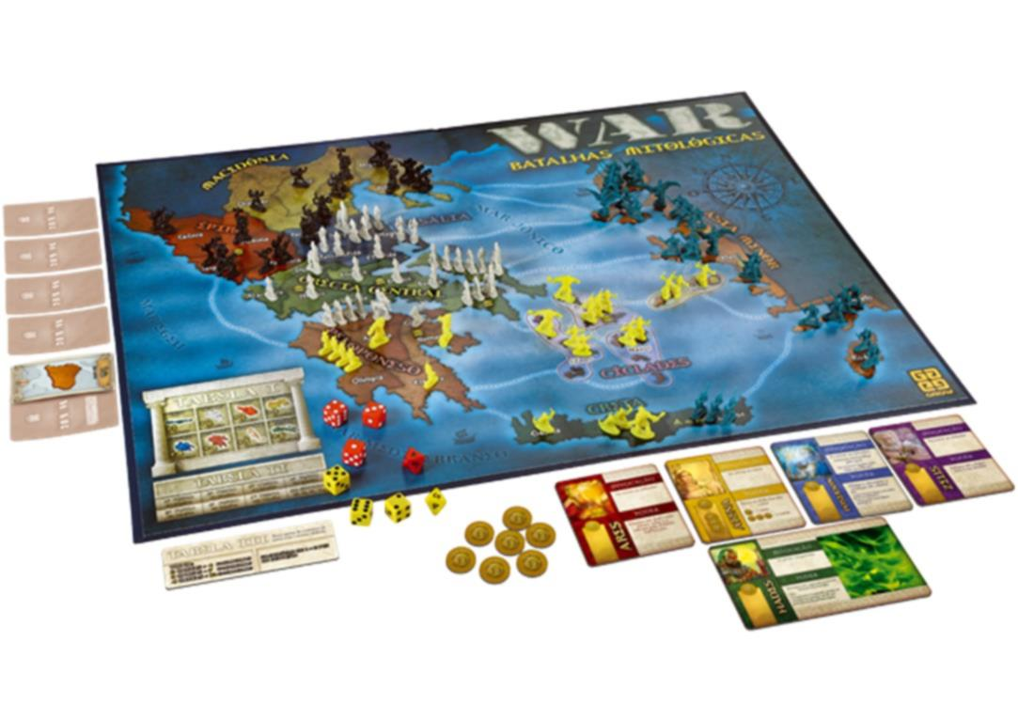
2° Seminário – ESII
Trabalho: War
Grupo: Alexandre Gomes, Cláudio Santos, Filipe Santiago, Hugo Farias, João Lucas

Slide 2
Ferramentas de GC:
Git + GitHub
Dificuldades encontradas:
- Merge
Facilidades percebidas:
- Gerenciamento

Slide 3
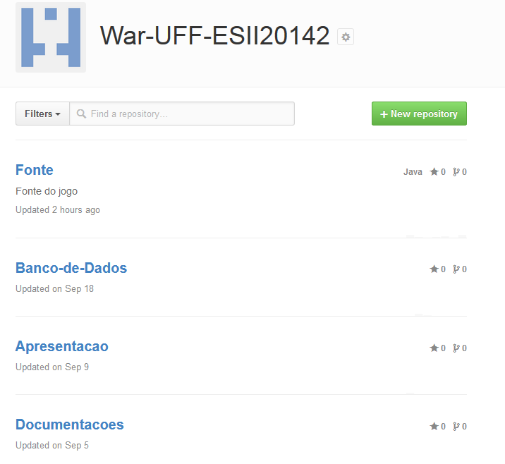
Conteúdo repositório

Slide 4
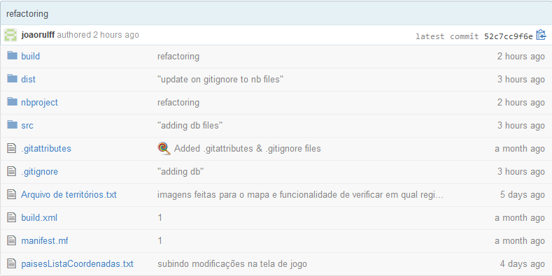
Conteúdo do repositório

Slide 5
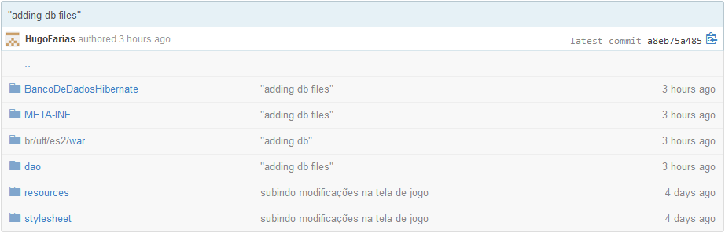
Conteúdo repositório

Slide 6
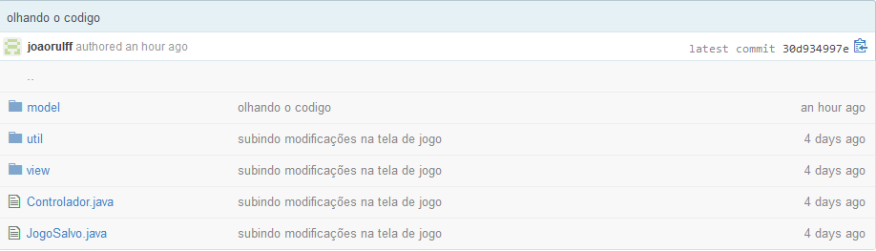
Conteúdo do repositório

Slide 7
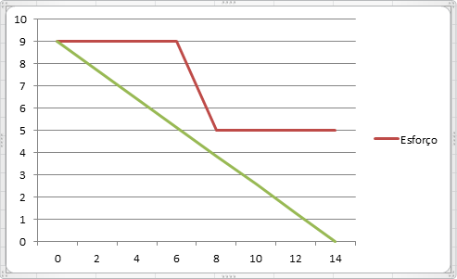
Burndown (12/09 - 26/09)
To do: povoamento do BD, Análise IA
Done: Análise IA
Unplanned Items: Problemas com definição do mapa a ser usado

Slide 8
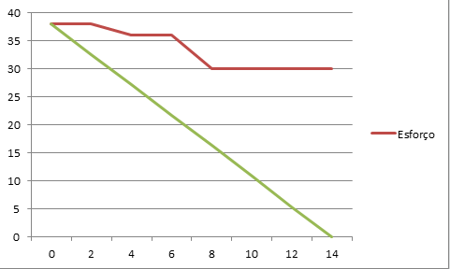
Burndown (26/09 – 10/10)
To do: Regras (Modelagem), Regras Implementação
Done: Regras (Modelagem)

Slide 9
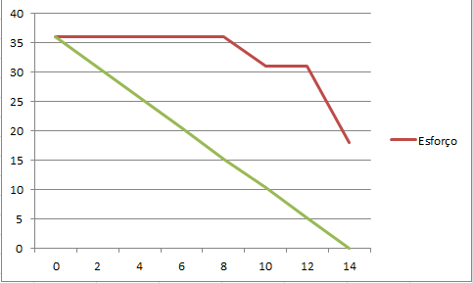
Burndown (10/10 – 24/10)
To do: Implementação IA, Integração Banco com aplicação, Seminário
Done: Seminário, Integração (parte)

Slide 10
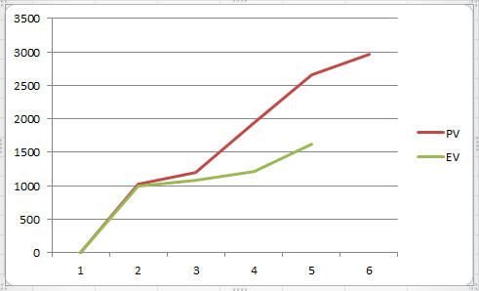
Gráfico de valor agregado
SPI: 1620/2660 = 0,609 (Atrasado)

